Slide 1

GMP · 데이터 무결성 · CSV 밸리데이션
PharmCam
제약 QC를 위한 검체·시료 사진 기록 데스크톱 앱
찍는 순간 메타데이터 자동 각인 · 원본 해시 봉인 · 지울 수 없는 감사추적
Windows · Electron + React + TypeScript

Slide 2
WHY · 왜 필요한가
수기 기록과 일반 카메라로는 부족합니다
01
02
03
누가 찍었는지 모른다
나중에 바꿀 수 있다
이력이 남지 않는다
사진만으로는 작업자·일시·시험번호를 증명할 수 없다. GMP의 첫 원칙 Attributable(귀속) 위반.
파일은 교체·수정·삭제가 쉽다. 원본임을 보장하지 못하면 데이터로 인정받지 못한다.
누가 언제 무엇을 했는지 추적할 수 없다. 감사(audit) 시 증빙이 불가능하다.
PharmCam은 이 세 가지를 코드 레벨에서 강제합니다 — 끌 수 없는 무결성 코어로.

Slide 3





PRINCIPLE · 데이터 무결성
ALCOA+ 원칙을 코드로 보장합니다
Attributable
Legible
Contemporaneous
Original
Accurate (+)
귀속
가독
동시성
원본성
정확성
로그인한 작업자
없이는 기록 없음
사람·기계가
읽는 명확한 기록
신뢰 시각으로
행위 즉시 기록
원본을 SHA-256
해시로 봉인
append-only로
완전·일관 보장
A · L · C · O · A + Complete · Consistent · Enduring · Available

Slide 4


ARCHITECTURE · 설계 철학
엄격한 무결성 코어 + 회사별 설정 유연성
1층 · 필수 코어
2층 · 설정 가능 모듈
끌 수 없음 — 데이터 무결성의 근간
회사별 on/off · 값 조정
감사추적 (append-only)
작업자 식별·귀속
원본 보호 (해시·읽기전용)
신뢰 시각 (단일 출처)
필수 메타데이터 강제
전자서명 (on/off · 적용 행위)
백업 (내장 / 자체 / 경로)
저장 위치 · 보존기간
필수 메타데이터 항목
비밀번호 정책 · 세션 타임아웃
"전자서명 off"는 가능 — 하지만 "감사추적 off"는 불가합니다.

Slide 5







OVERVIEW · 화면 구성
7개 탭, 역할에 따라 보이는 메뉴가 다릅니다
01
02
03
04
촬영
기록 목록
감사추적
계정 관리
전체
전체
전체
관리자 전용
05
06
07
설정
환경 점검
도움말
관리자 전용
관리자 전용
전체

Slide 6
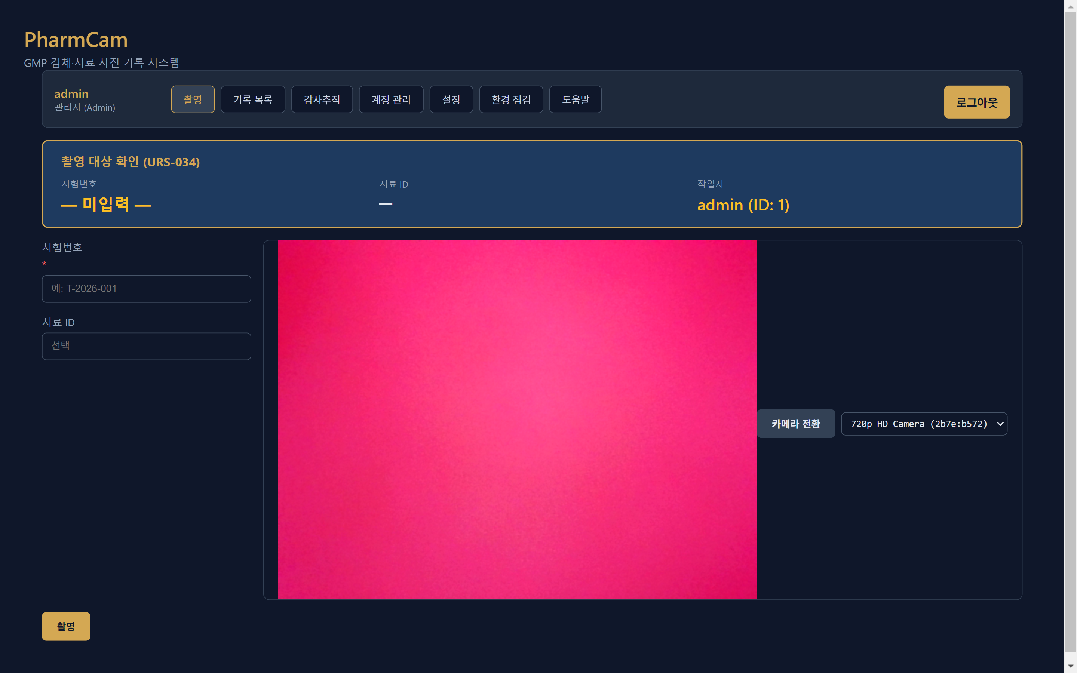
TAB 01 / 07
촬영
전체 사용자
검체를 찍는 순간, 위·변조 없는 기록이 시작됩니다.
1
시험번호·작업자·일시 등 메타데이터를 사진에 자동 각인
필수 항목이 비면 저장이 차단됩니다 (Attributable).
2
연결된 카메라를 선택·전환
전·후면, 외장 웹캠 등 장치를 골라 촬영합니다.
3
촬영 즉시 원본을 SHA-256 해시로 봉인
저장공간이 부족하면 미리 경고합니다.
실제 앱 화면 · 촬영 탭

Slide 7
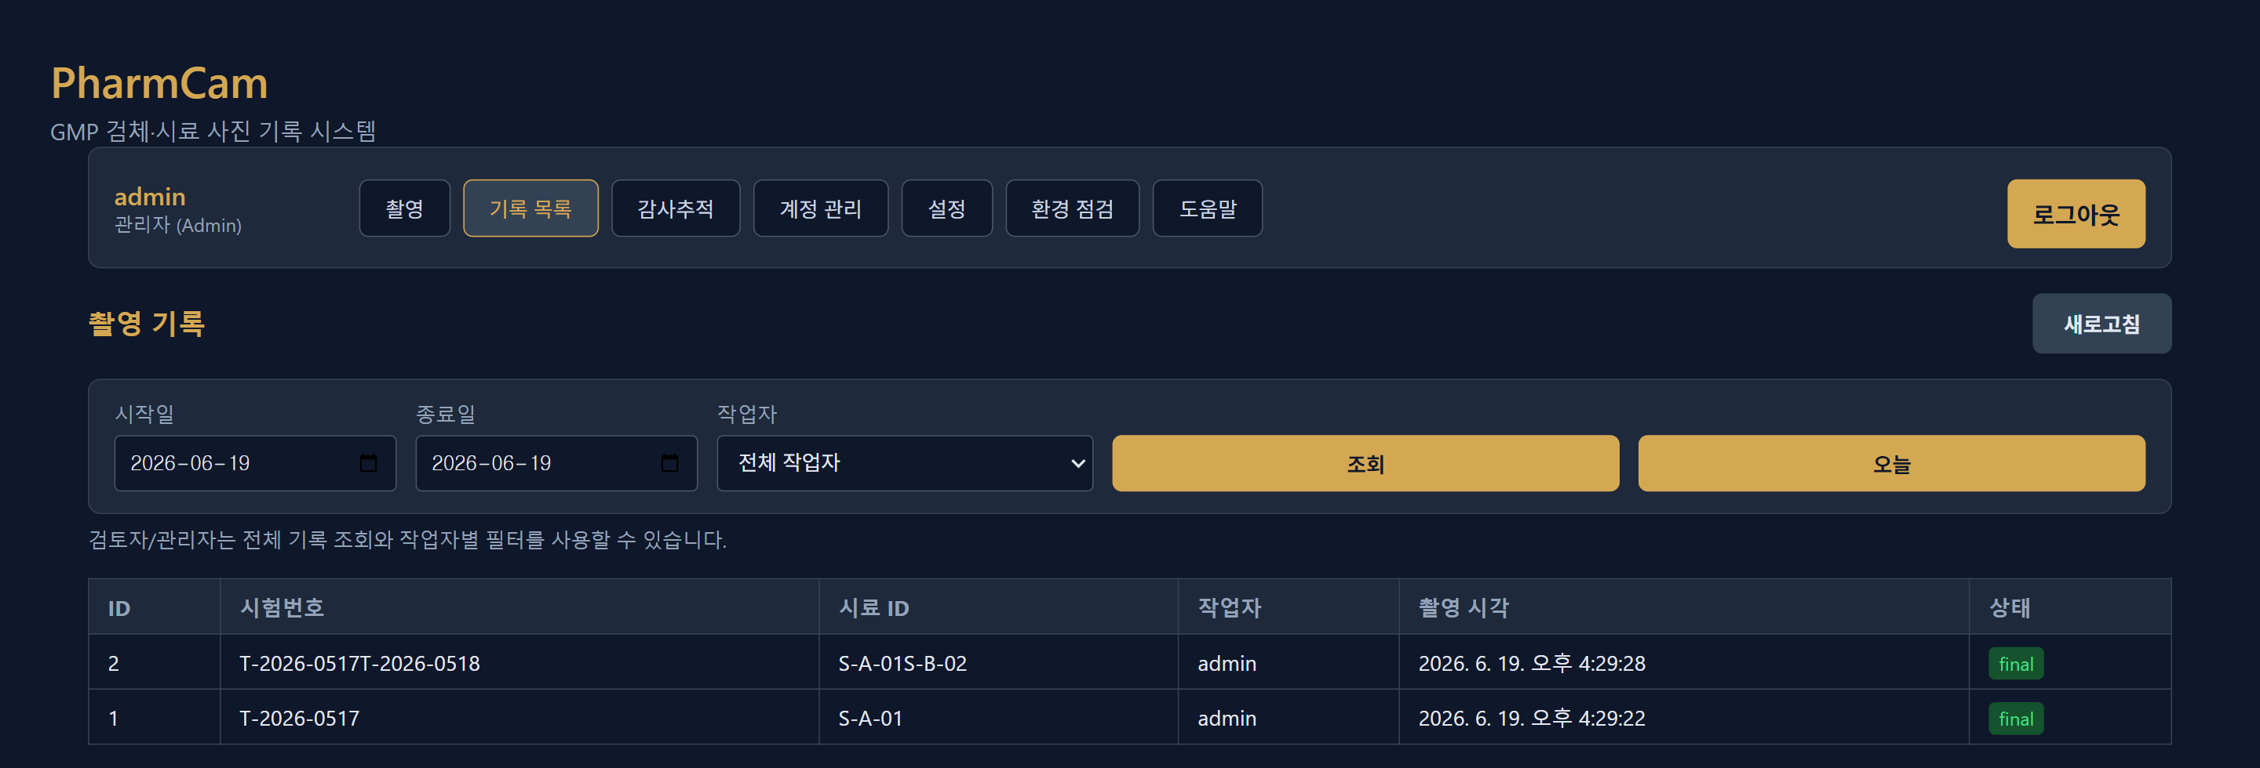
TAB 02 / 07
기록 목록
전체 사용자
찍은 기록을 날짜·작업자로 찾고, 상세를 확인·인쇄합니다.
1
권한별 조회 범위 분리
작업자는 본인 기록만, 검토자·관리자는 전체 + 작업자 필터.
2
기록 상세 화면
사진·메타데이터·해시값을 한 화면에서 확인합니다.
실제 앱 화면 · 기록 목록 탭
3
통제 인쇄 (Controlled Print)
인쇄 전 원본 해시를 검증하고, 인쇄 행위도 감사추적에 남깁니다.

Slide 8
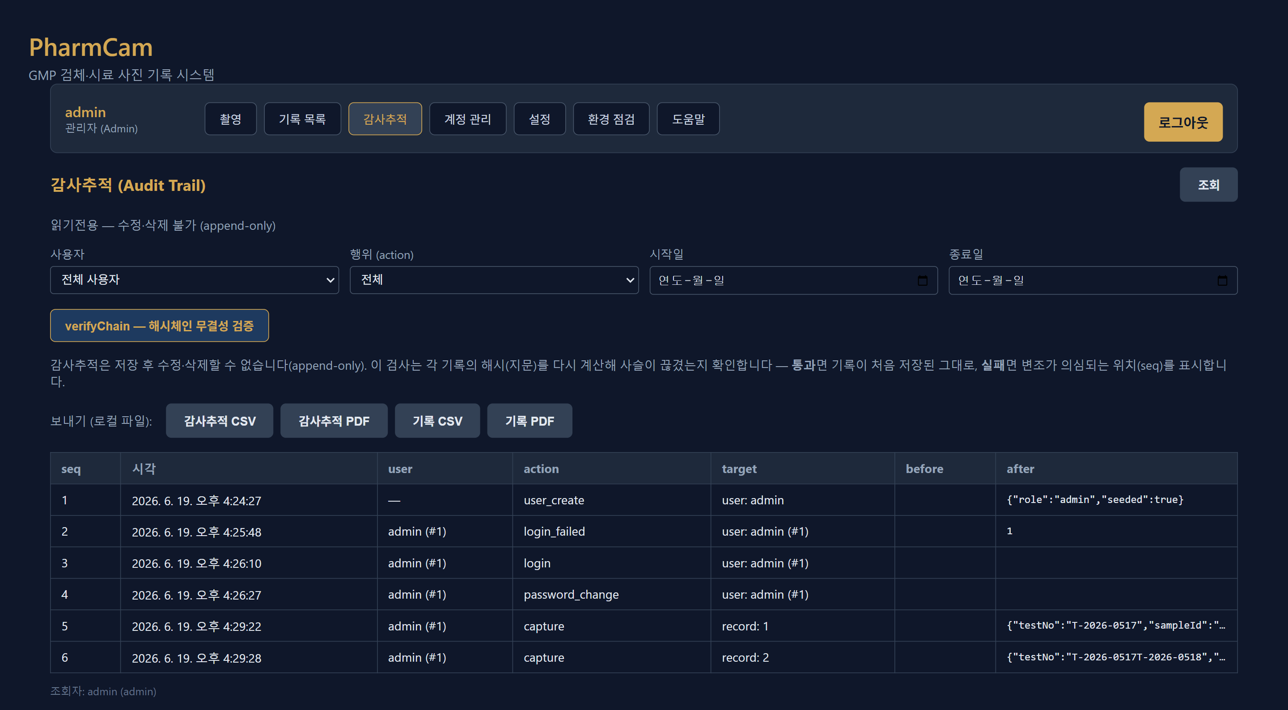
TAB 03 / 07
감사추적
전체 사용자
누가 · 언제 · 무엇을 했는지, 지울 수 없는 기록.
1
모든 행위를 append-only로 기록
촬영·수정·설정 변경까지 — 수정·삭제 자체가 불가능합니다.
2
해시체인 검증 (verifyChain)
기록이 한 줄이라도 변조되면 즉시 탐지됩니다.
3
필터 + 내보내기
날짜·사용자로 조회하고 CSV·PDF로 출력합니다.
실제 앱 화면 · 감사추적 탭

Slide 9
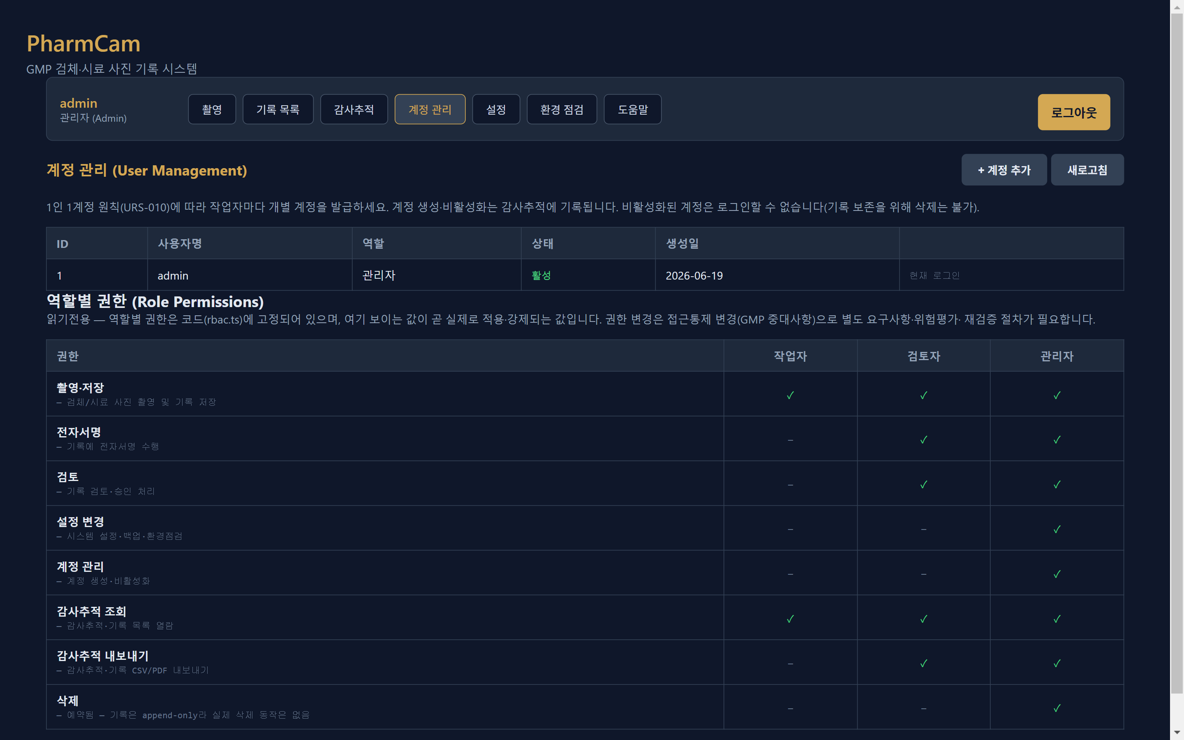
TAB 04 / 07
계정 관리
관리자 전용
작업자 식별의 출발점 — 계정과 권한을 관리합니다.
1
계정 생성·비활성화
삭제 대신 비활성화로 과거 기록의 귀속을 보존합니다.
2
역할별 권한 매트릭스 조회
작업자·검토자·관리자가 무엇을 할 수 있는지 한눈에 봅니다.
3
모든 계정 변경은 감사추적 기록
누가 어떤 계정을 바꿨는지 추적됩니다.
실제 앱 화면 · 계정 관리 탭

Slide 10
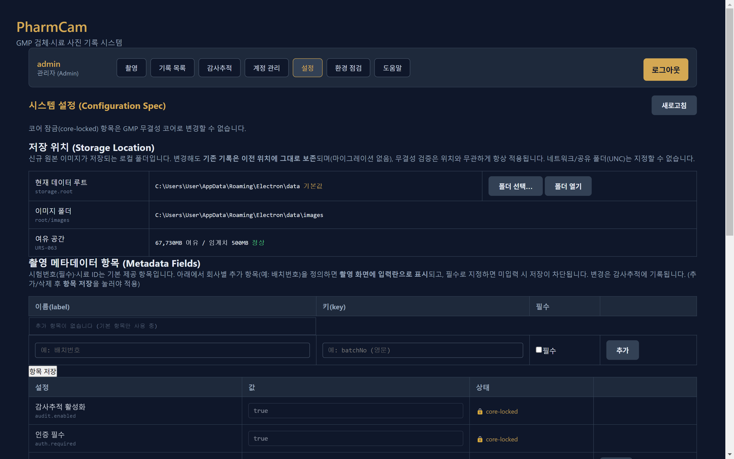
TAB 05 / 07
설정
관리자 전용
회사에 맞게 켜고 끄되, 무결성 코어는 잠겨 있습니다.
1
설정 가능 모듈
전자서명·백업·저장 위치·메타데이터 항목 등을 회사별로 조정합니다.
2
코어 설정은 잠금 (core_locked)
감사추적·무결성·시각 등은 설정으로도 끌 수 없습니다.
3
설정 변경 자체가 통제 대상
무엇을 켜고 껐는지 감사추적에 기록됩니다.
실제 앱 화면 · 설정 탭

Slide 11
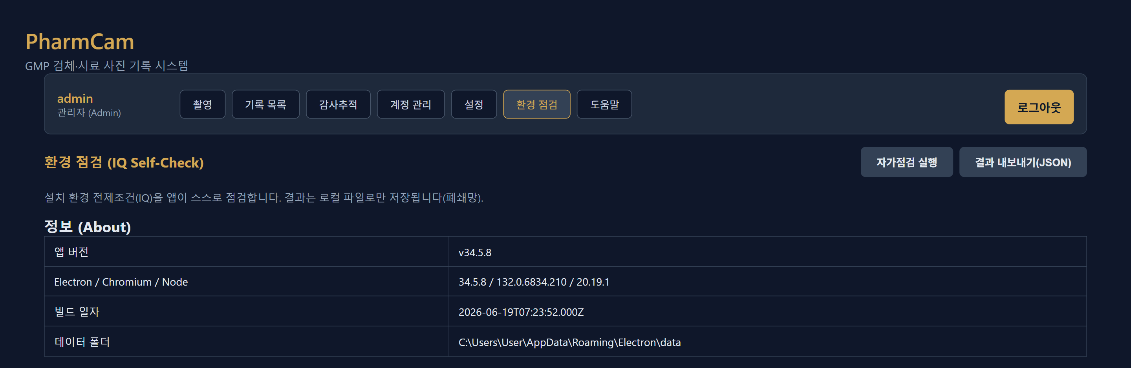
TAB 06 / 07
환경 점검
관리자 전용
설치가 제대로 됐는지 스스로 점검합니다 (IQ 자가진단).
1
보안·권한 확인
암호화 저장(safeStorage)·데이터 폴더 쓰기 권한을 점검합니다.
2
무결성·잠금 확인
해시체인(verifyChain)과 코어 설정 잠금 상태를 검증합니다.
실제 앱 화면 · 환경 점검 탭
3
데이터 위치 표시
기록이 실제로 저장되는 폴더 경로를 보여줍니다.

Slide 12
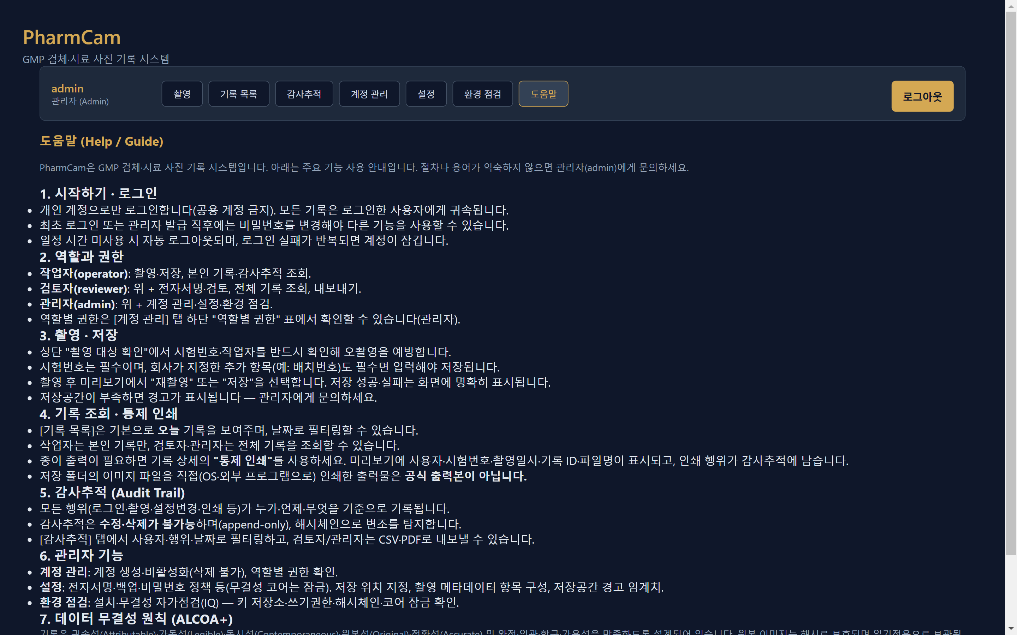
TAB 07 / 07
도움말
전체 사용자
앱 안에서 바로 보는 사용 안내.
1
인앱 도움말
각 기능 사용법을 앱을 벗어나지 않고 즉시 확인합니다.
2
현장 친화적
별도 매뉴얼 없이 촬영 현장에서 참고할 수 있습니다.
3
전 역할 접근
작업자·검토자·관리자 모두 열람할 수 있습니다.
실제 앱 화면 · 도움말 탭

Slide 13




UNDER THE HOOD · 기술 & 보안
폐쇄망에서 동작하는 안전한 데스크톱 설계
Electron + React + TS
better-sqlite3
argon2 + safeStorage
SHA-256 해시체인
데스크톱 앱 · electron-vite
로컬 SQLite DB · 폐쇄망 운영
비밀번호 해시 · DPAPI 키 보호
원본·감사추적 무결성 검증
보안 설계 원칙
보안 로직은 Main 프로세스에만 — UI는 IPC로만 접근 (contextIsolation)
감사추적은 DB 트리거로도 수정·삭제 차단 (append-only)
외부 네트워크 호출·자동 업데이트 없음 (폐쇄망 전제)

Slide 14



만들면서 가르친다
PharmCam
비개발자(제약 QC 실무자)가 AI로 규제 수준의 소프트웨어를
CSV 절차에 맞춰 만들어 가는 오픈소스 프로젝트
github.com/Jugalnam/PharmCam
MIT License · 자유롭게 사용·개량 가능
GMP 사용 주의: 무보증(AS-IS) 제공. 실제 규제 환경에서 쓰려면 사용 주체가 IQ/OQ/PQ 검증을 직접 수행해야 합니다.

